Slide 1
A3
A3
A4
A3
A3
A3
A3
A3
A2
A3
A3

Slide 4
트래픽 분석을 통한 네트워크 장비
이상 행위 탐지 기술
정동호( 광운대학교 컴퓨터 공학과 ), 신영주() dongho971220@gmail.com, yjshin@kw.ac.kr
목적,
기하급수적으로 발전하는 네트워크는 현대 사회에 필수적인 존재가 되었다. 따라서 개인의 생각, 계획, 사상이나 조직 간의 기밀, 중요한 내용 또한 네트워크를 통해 흐를 수 있으며 본 논문에서 제기하는 문제는 이전부터 제기되어 왔던 소위 빅 브라더라 불리는 국가의 감시이다. 이는 2013년 6월 NSA(National Security Agency)와 GCHQ(Government Communications Headquarters)등의 정보기관들이 전 세계 통화기록과 인터넷 사용정보 등의 개인 정보를 PRISM이라는 프로그램을 통해 무차별 수집 및 사찰해온 사실이 폭로된 사례로 확인할 수 있다.
이처럼 국가나 어떤 집단에 의해 네트워크가 도청될 수 있다는 것은 큰 문제이다. 그러므로 이를 해결하기 위해 라우터 상에서 동작하는 백도어를 탐지하는 것이 이번 연구의 궁극적인 목표이다. 라우터에 숨어있는 백도어를 탐지하기 위해 여기서는 SNMP 프로토콜을 활용하여 라우터 인터페이스 간 흐르는 트래픽을 분석해 백도어를 식별하는 동적인 접근 방법을 택하였다.
정상적인 라우터라면 인풋과 아웃풋이 크게 차이 나지 않겠지만 도청을 위한 라우터의 경우 모든 트래픽을 수용할 수 없으므로 주기적으로 이를 어딘가로 내보내거나 실시간으로 미러링 해야 한다. 이 때 인풋과 아웃풋값에 특정 패턴이 나타날 것이라 예상하고 실험을 진행하였다.
Ⅰ. 서 론

Slide 6
트래픽 분석을 통한 네트워크 장비
이상 행위 탐지 기술
정동호( 광운대학교 컴퓨터 공학과 ), 신영주() dongho971220@gmail.com, yjshin@kw.ac.kr
네트워크 장비는 한번 공격이 이루어지면 장비를 경유하는 모든 패킷을 도청할 수 있게 되는 점에서 커다란 위험을 가지고 있다. 본 논문에서는 이러한 도청 행위가 반드시 네트워크 장비의 인풋/아웃풋 트래픽에 영향을 줄 것이라 가정하고 SNMP(Simple Network Management Protocol)를 이용하여 동적 분석을 통한 해결책을 제시한다.

Slide 7
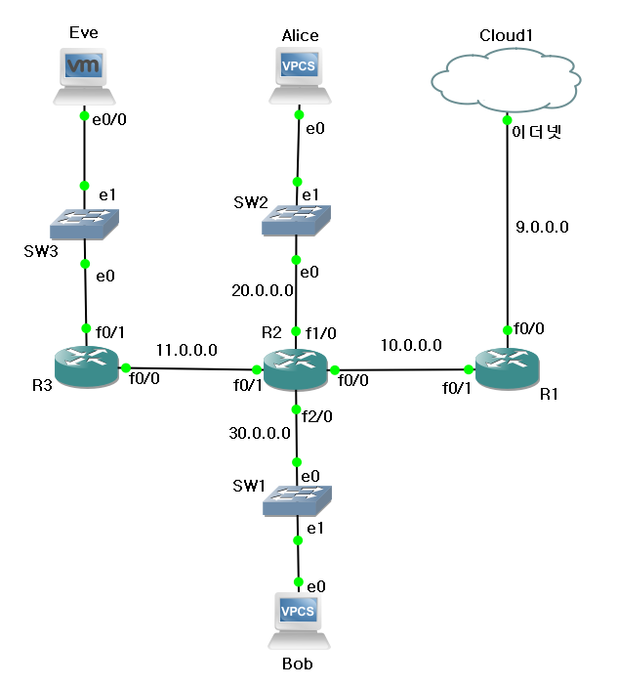
트래픽 분석을 통한 네트워크 장비
이상 행위 탐지 기술
정동호( 광운대학교 컴퓨터 공학과 ), 신영주() dongho971220@gmail.com, yjshin@kw.ac.kr
네트워크 장비는 한번 공격이 이루어지면 장비를 경유하는 모든 패킷을 도청할 수 있게 되는 점에서 커다란 위험을 가지고 있다. 본 논문에서는 이러한 도청 행위가 반드시 네트워크 장비의 인풋/아웃풋 트래픽에 영향을 줄 것이라 가정하고 SNMP (Simple Network Management Protocol)를 이용하여 동적 분석을 통한 해결책을 제시한다.
환경 구성
SNMP는 네트워크를 관리하기 위한 프로토콜로 상태 모니터링, 제어 등 다양한 기능을 MIB (Management Information Base)을 통해 제공한다. 본 논문에서는 트래픽을 모니터링 하기 위한 IF-MIB을 사용하며 네트워크 인터페이스별로 확인하기 위해 OID(Object Identifiers) 1.3.6.1.2.1.2.2.1 밑의 ifInUcastPkts/ ifOutUcastPkts (이하 InUpkt, OutUpkt)를 대상으로 하였다.
정상적인 라우터라면 인풋과 아웃풋이 크게 차이 나지 않겠지만 도청을 위한 라우터의 경우 모든 트래픽을 수용할 수 없으므로 주기적으로 이를 어딘가로 내보내거나 실시간으로 미러링 해야 한다. 이 때 인풋과 아웃풋값에 특정 패턴이 나타날 것이라 예상하고 실험을 진행하였다.
가. R1~3 images : c3745-adventerprisek.124-25d.bin
나. Alice, Bob, Eve : GNS VM
다. R2( 백도어가 심겨졌다고 가정된 라우터 )
1) SNMP 버전은 v3, 보안레벨은 authPriv, 암호화는 SHA와 DES 사용

